Slide 1
Spectrophotométrie
La spectrophotométrie est une technique analytique quantitative qui consiste à mesurer l'absorbance ou la densité optique d'une substance chimique en solution. Plus la substance est concentrée, plus elle absorbe la lumière, dans les limites de la Loi de Beer-Lambert.
On peut choisir la longueur d'onde de la lumière désirée, la faire passer à travers la solution à analyser puis mesurer la densité optique, l'absorbance ou la transmittance à l'aide d'un spectrophotomètre.

Slide 2
Le spectrophotomètre mesure ainsi l’absorbance (A) d’une solution, c’est-à-dire le logarithme du rapport entre l’intensité de la lumière avant (I_{o}) et après (I) la traversée de l’échantillon. L’absorbance est reliée à la concentration de l’échantillon par la relation de Beer-Lambert :
A = ε l c | où | A : l’absorbance de la solution c : la concentration de l’échantillon, en mol/L l : l’épaisseur de la solution traversée par le faisceau lumineux ε : le cœfficient d’absorption molaire (ou cœfficient d’extinction molaire)
 | où | I_{o} : l’intensité de la radiation incidente I : l’intensité de la radiation émise

Slide 3
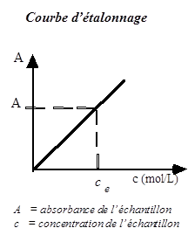
En théorie: si on connaît la valeur de ε pour une substance, dans des conditions données, on peut déduire par interpolation la concentration d’une solution par la mesure de l’absorbance correspondante.
En pratique : il est préférable de tracer la courbe d’étalonnage, c’est-à-dire la courbe de l’absorbance en fonction de la concentration (A =f(c)) mesurée pour plusieurs solutions étalon (des solutions dont on connaît très précisément la concentration) et d’en déduire, par interpolation, la concentration des solutions à analyser Lorsqu’on utilise le logiciel Excel pour tracer la courbe, on peut facilement déterminer la concentration en utilisant l’absorbance mesurée et l’équation de la droite déterminée par le logiciel.

Slide 5
Les composantes principales d’un spectrophotomètre
• la source lumineuse, différente selon que l’on travaille dans le visible (une lampe au tungstène) ou dans l’UV (généralement, une lampe à la vapeur de deutérium) ;
• l’analyseur, dont la fonction est de décomposer la lumière en ses différentes longueurs d’onde, qui peut être un prisme, mais plus généralement, un réseau de diffraction ;
• un puits permettant de placer l’échantillon dans le parcours du faisceau lumineux ;
• un détecteur qui traduit la puissance lumineuse lui parvenant en signal électrique ;
• des cellules (ou cuvettes sur le schéma), petites éprouvettes contenant les solutions dont on veut mesurer l’absorption ; ces cellules, en quartz ou en verre, de dimensions très précises, sont introduites dans le puits.

Slide 6
CUVES
Précautions d'usage : choisir le type de cuve adaptée à la longueur d'onde : quartz pour les ultra-violets (190 - 400 nm) verre ou polystyrène pour le visible (400 nm - 800 nm) ne pas mettre les doigts sur les faces dépolies des cuves bien orienter la cuve par rapport à l'axe du faisceau lumineux supprimer les bulles d'air

Slide 9
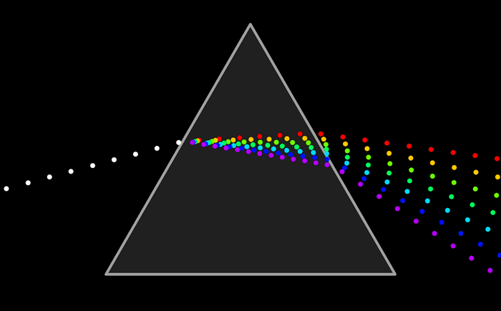
Dispersion par un prisme

Slide 11
Loi de Beer-lambert

Slide 12
+

Slide 13
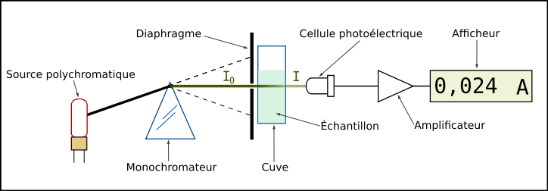
principe

Slide 15
SPECTROMETRIE UV-VISIBLE

Slide 16
SPECTROMETRIE UV-VISIBLE
C-Techniques spectroscopiques
1-SPECTROMETRIE UV-VISIBLE
1-1-Principe du spectrophotomètre et lois générales :

Slide 17
Variations de I, T et A
 | I | T | A
Milieu transparent | I₀ | 100% | 0
Milieu opaque | 0 | 0% | Infinie

Slide 18
Etablissement de la gamme : phosphore assimilable
N° tube | 0 | 1 | 2 | 3 | 4 | 5
Solution KH₂PO₄ (ml) 50mg/l de P₂O₅ | 0 | 0.1 | 0.2 | 0.3 | 0.4 | 0.5
Oxalate d’ammonium (ml) | 1.5 | 1.5 | 1.5 | 1.5 | 1.5 | 1.5
Réactif sulfomolybdique (ml) | 2 | 2 | 2 | 2 | 2 | 2
Acide ascorbique (ml) | 6.5 | 6.4 | 6.3 | 6.2 | 6.1 | 6.0
Concentration finale (ppm) de P₂O₅ | 0 | 0.5 | 1 | 1.5 | 2 | 2.5
Notes:
0

